Slide 1
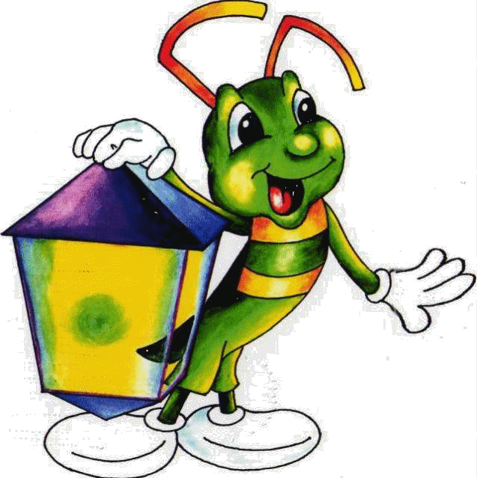
ДОШКІЛЬНИЙ НАВЧАЛЬНИЙ ЗАКЛАД (ЯСЛА-САДОК) КОМБІНОВАНОГО ТИПУ “СВІТЛЯЧОК”
Вихователь
ДЖУРКО Ліна Іванівна

Slide 2
Дата народження: 13 липня 1960 рік Освіта: середня спеціальна Назва навчального закладу, рік закінчення:Бериславське педагогічне училище, 1987 Спеціальність за дипломом: вихователь Педагогічний стаж: 21 рік Дата початку роботи в ДНЗ: рік Дата початку ведення: 30.10.2014 рік

Slide 3
2014 рік, підтвердження кваліфікаційної категорії “спеціаліст”
ПІДСУМКИ АТЕСТАЦІЇ

Slide 4
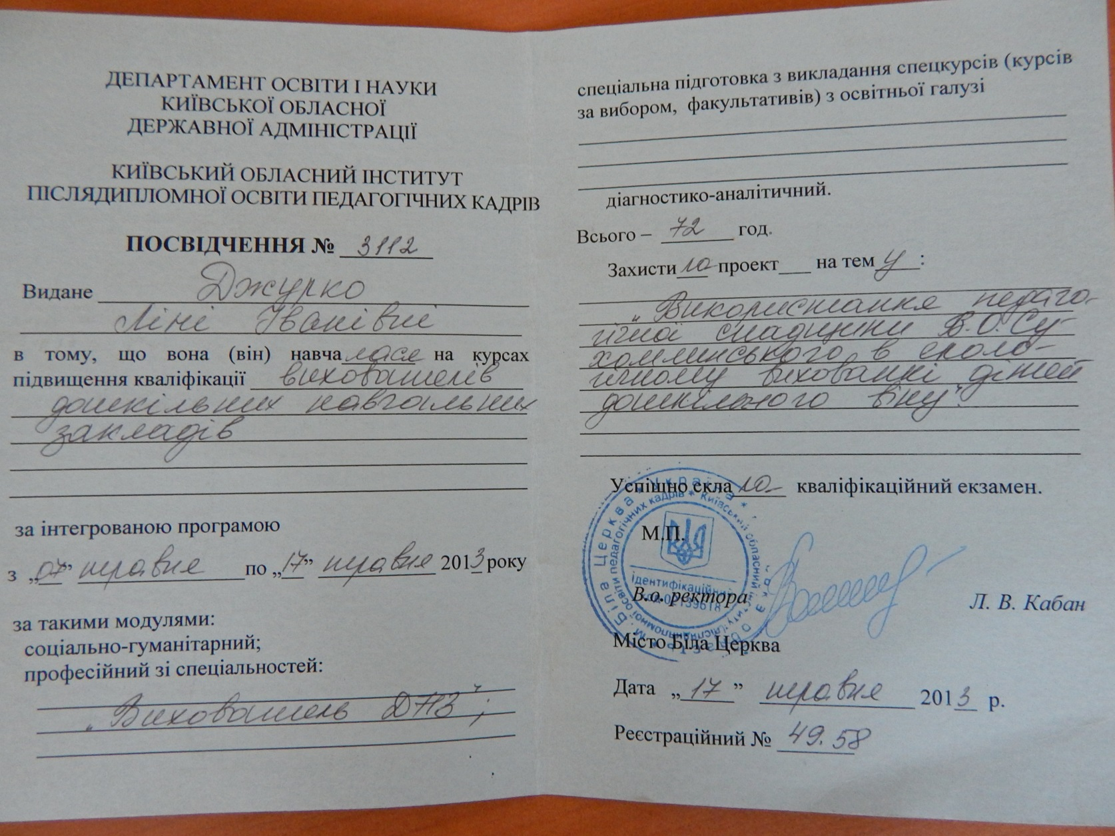
КУРСОВА ПЕРЕПІДГОТОВКА

Slide 5
Все в наших руках, тому їх не можна опускати
Професійне кредо

Slide 6
Законом України «Про дошкільну освіту» Програмою розвитку дітей старшого дошкільного віку «Впевнений Старт»-2011 Програмою розвитку дітей від 2 до 7 років «Дитина»-2012 Методичні рекомендації до Програми “Дитина”-2012 Державним стандартом дошкільної освіти Базовим компонентом дошкільної освіти в Україні-1999 Діти повинні жити у світі краси, гри, казки, музики, малюнка, фантазії, творчості. Василь Олександрович Сухомлинський
В СВОЇЙ ДІЯЛЬНОСТІ КЕРУЮСЬ:

Slide 7
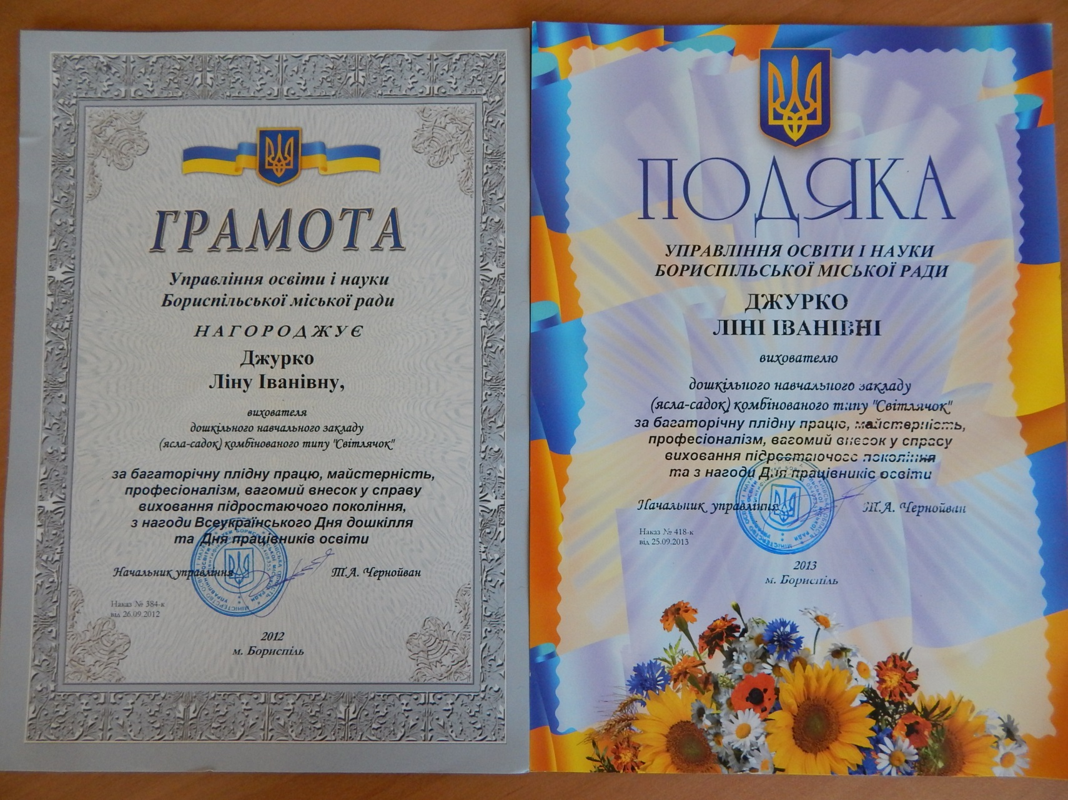
Нагороди

Slide 8
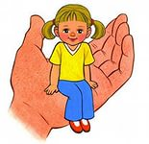
Мої принципи роботи:
- Я не змушую, а пропоную або заохочую вихованця до певної діяльності.
- Співробітництво, а не контроль, налагоджування особистісного контакту з кожною дитиною визначальні для взаємин у колективі.
- Надаю дитині свободу вибору діяльності.
- Забезпечення постійного розвивального взаємозв’язку з навколишнім середовищем (людьми, речами, природним світом).
- Зосереджувати увагу передусім на процесі діяльності дитини, а вже потім - на її результатах.
- Розгортання природних здатностей дитини.
- Розвиток у неї цікавості до життя та бажання визначити своє місце в ньому.

Slide 9
Працюю над завданнями:
Вдосконалювати інтелектуальну, мовленнєву, соціальну компетентність дошкільників через використання сучасних технологій роботи з літературними творами (методика Н.Гавриш).
Трудове виховання дітей дошкільного віку - педагогічна проблема сучасності.
Працювати над створенням належних умов для повноцінного фізичного розвитку дітей-дошкільників.
Розвивальне читання за авторською методикою
Л.Шелестової.

Slide 10
2011. Заняття з мовленнєвого розвитку «Подорож до лісу» (середня група) Художнє констуювання з використанням паперових смужок «Будиночок для зайчика» (старша група) 2012. Сюжетно-музичне заняття з художнім конструюванням «Несемо радість усім дітям» (старша група) Заняття з малювання з використанням зубної щітки «Зайчисько» (ІІ молодша група) 2013. Читання оповідання В. Сухомлинського «Хлопчик хотів приголубити сніжинку» з використанням коректурних таблиць Н. Гавриш (середня група) 2014. Заняття з елементами драматизації, мовленнєвого розвитку «День народження Зайчика» (середня група)
ВІДКРИТІ ЗАНЯТТЯ

Slide 11
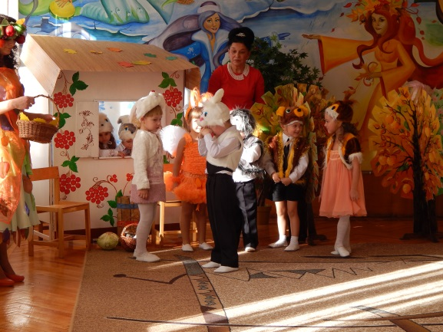
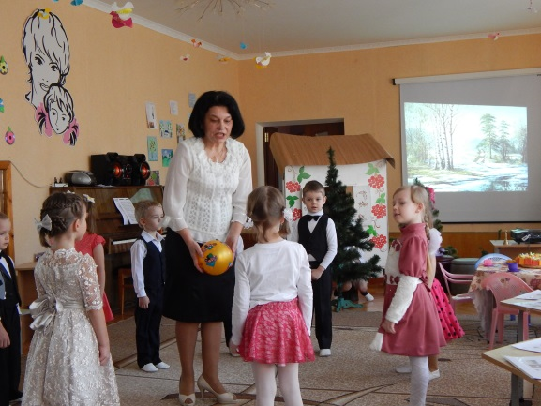
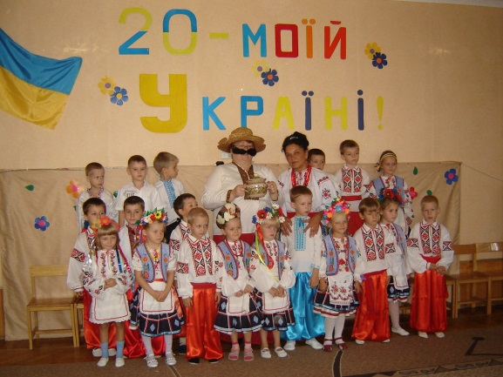
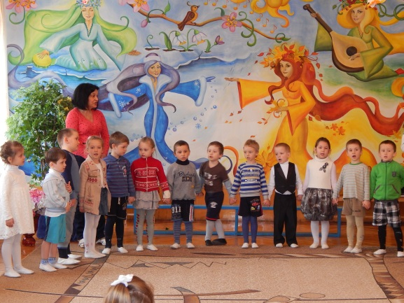
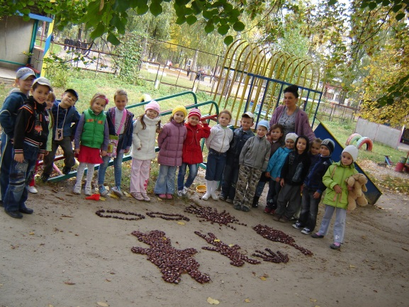
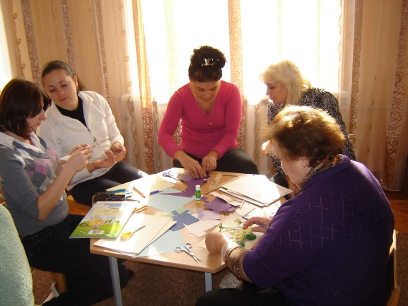
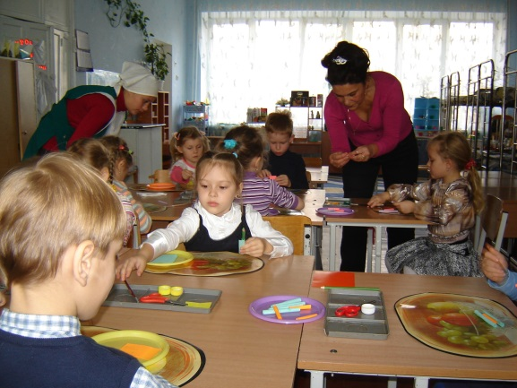
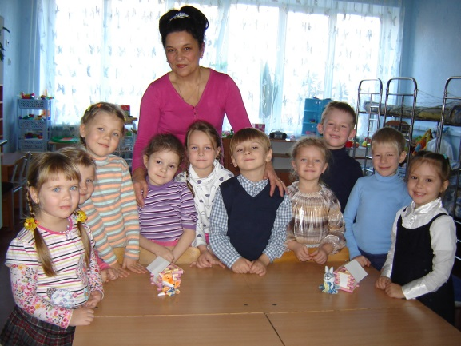
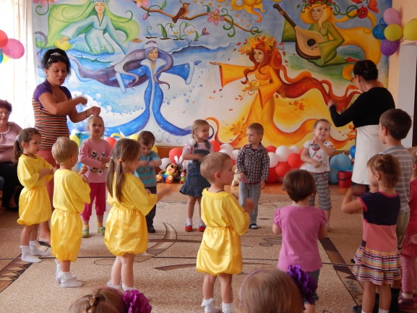
Ф О Т О Г А Л Е Р Е Я

